Slide 1
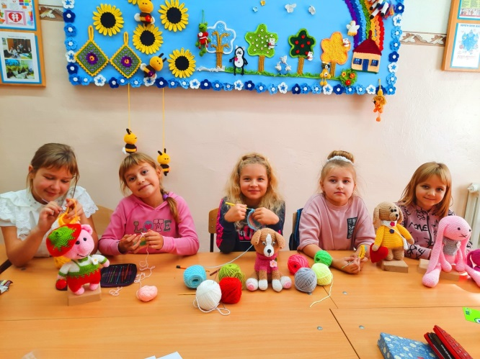
Отчет за 2021-2022 учебный год педагога дополнительного образования Кондрыко Ирины Николаевны, руководителя объединения «Волшебный клубок»

Slide 2
Процесс созидания красоты

Slide 3
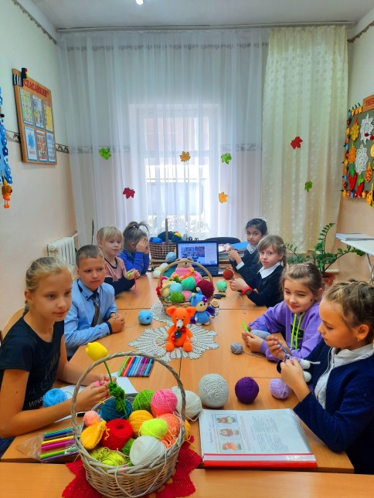

Slide 4
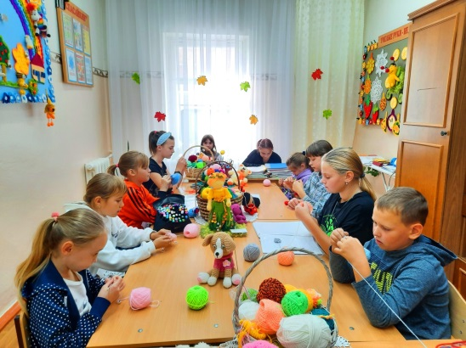
Талантлив тот, кто трудится

Slide 5
Творчество один из основных источников радости

Slide 6
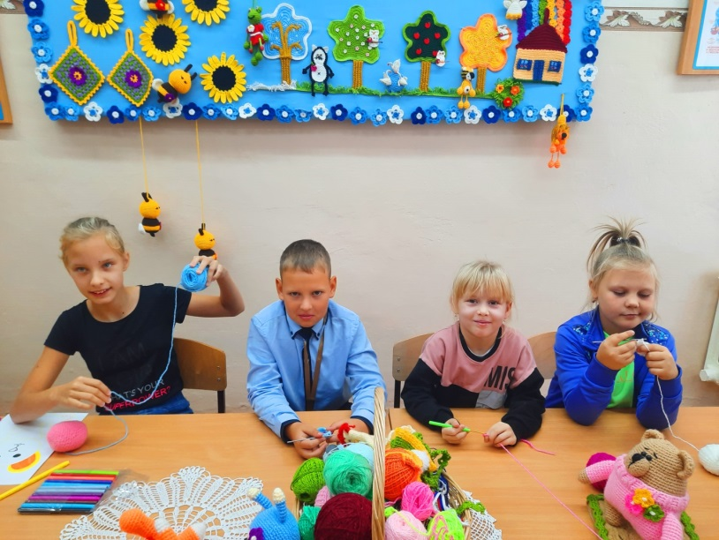

Slide 7
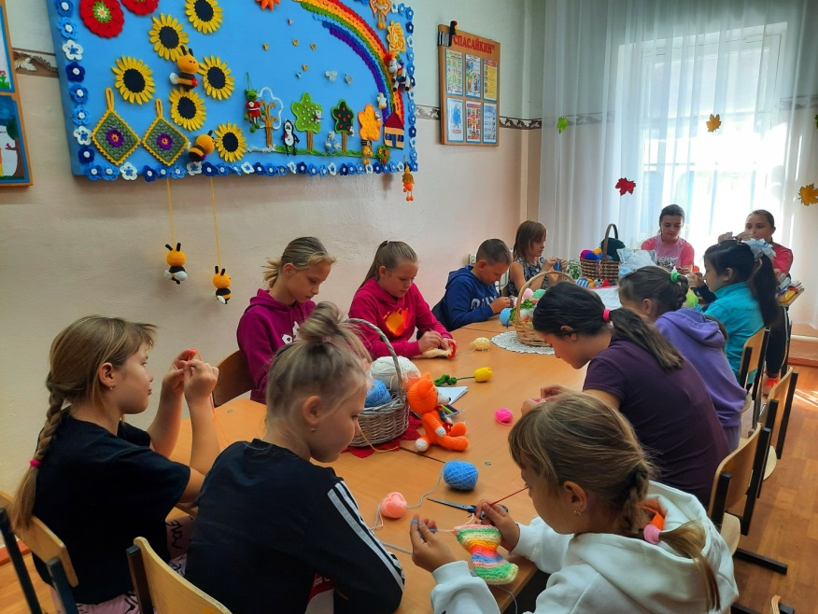

Slide 8
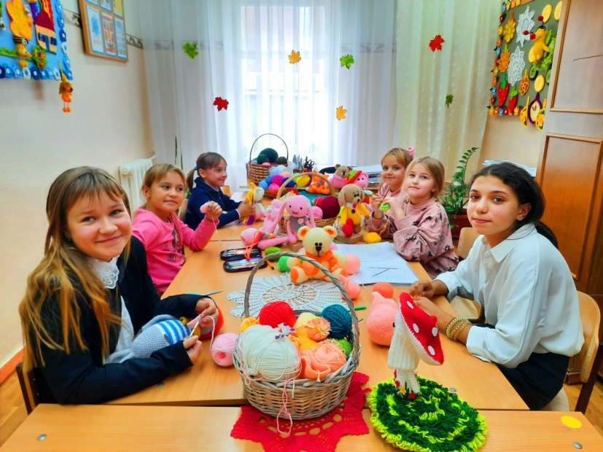

Slide 10
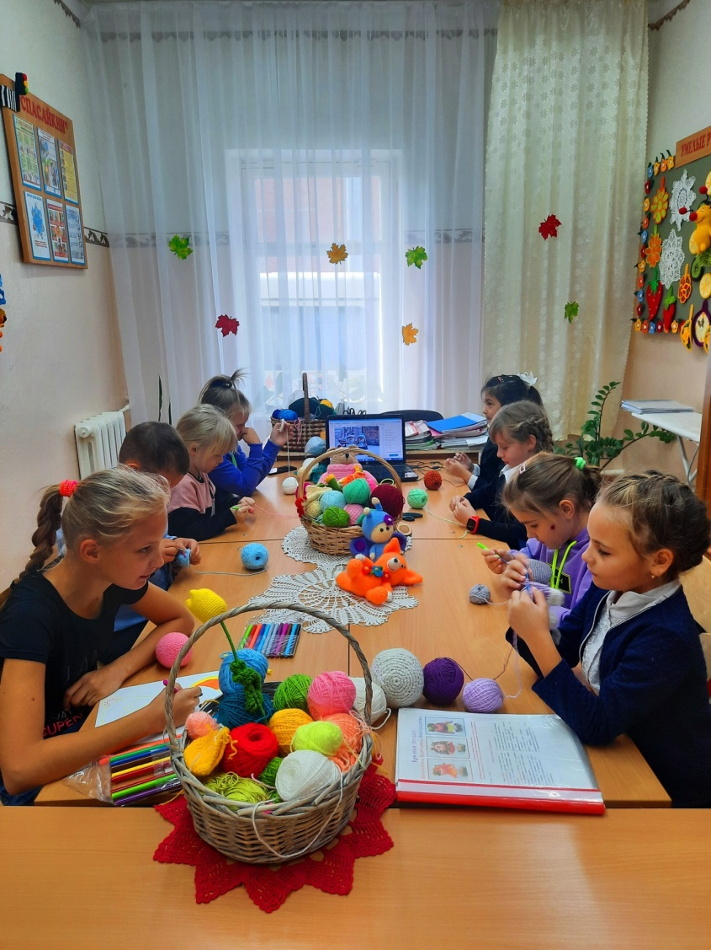

Slide 12
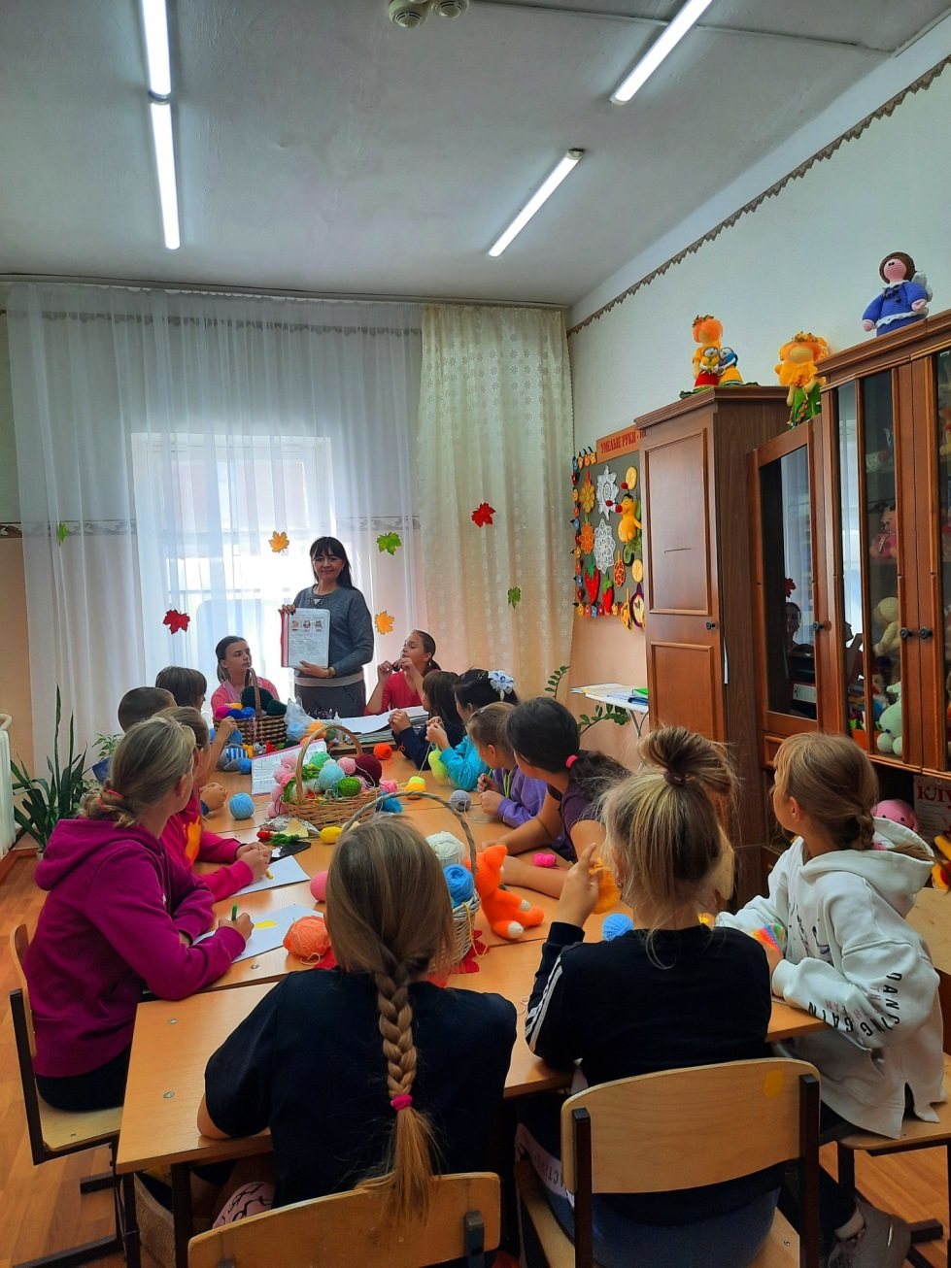

Slide 16
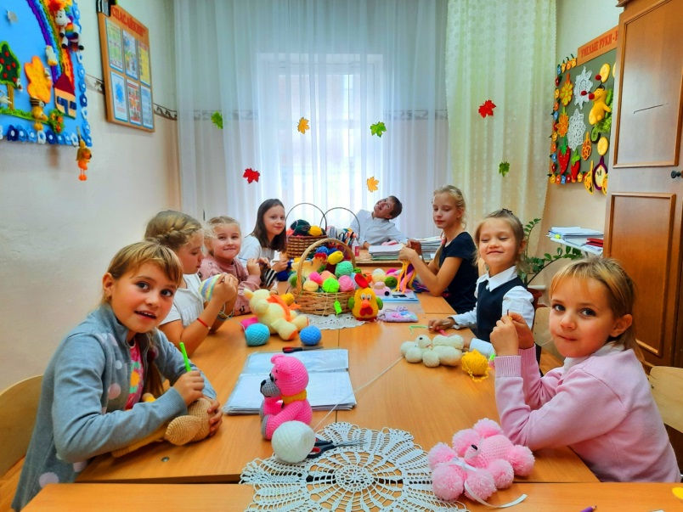
На занятиях всегда интересно

Slide 20
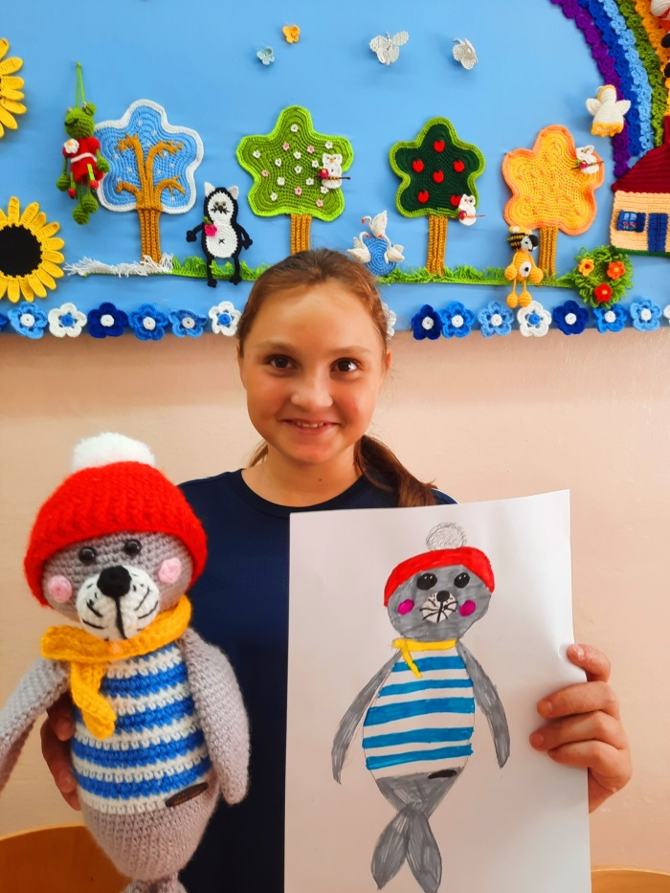
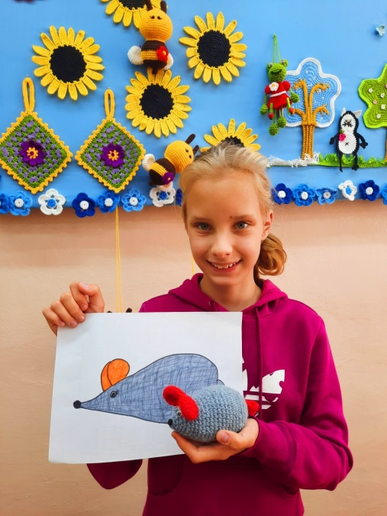
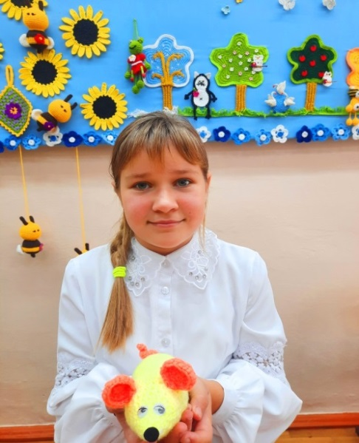

Slide 21
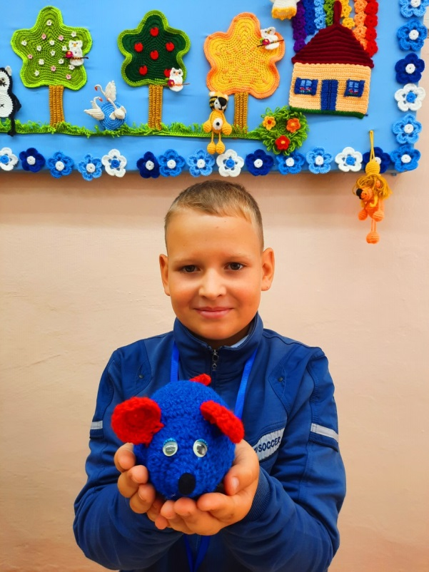
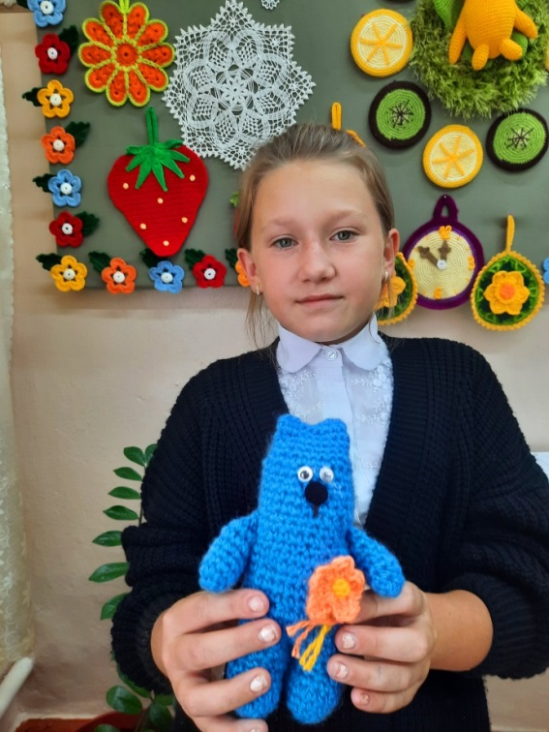
Творческая работа — это прекрасный, необычайно тяжелый и изумительно радостный труд.

Slide 22
Самые интересные занятия

Slide 24
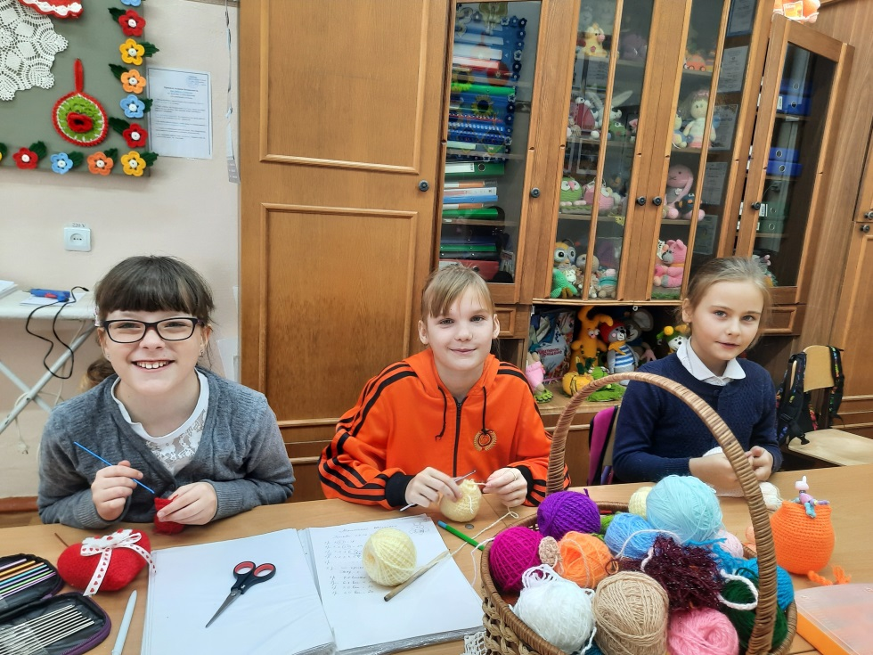

Slide 32
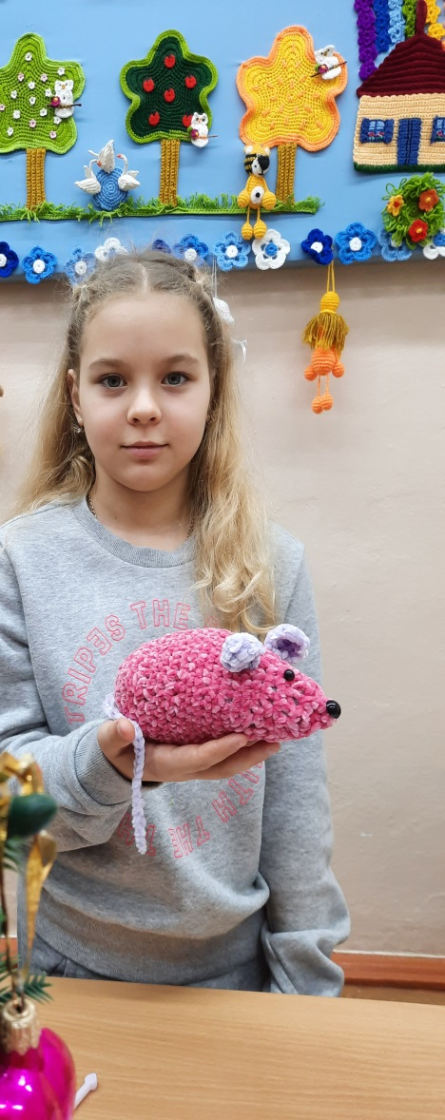
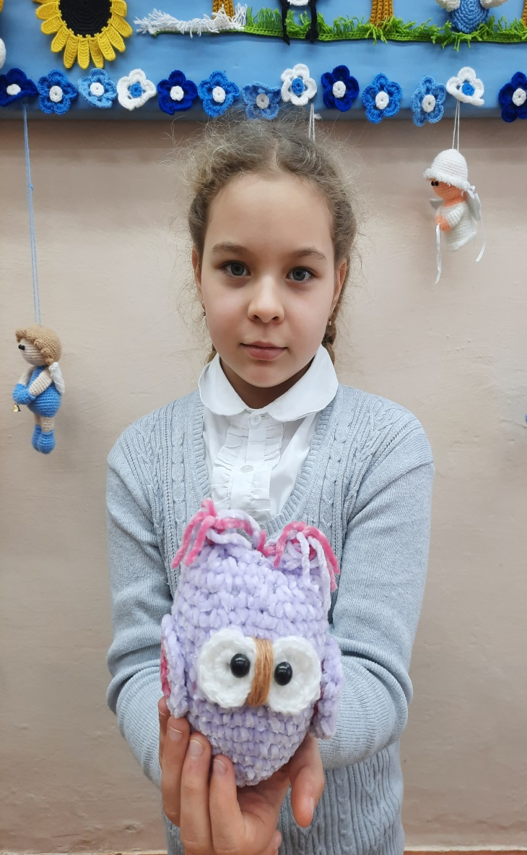

Slide 33
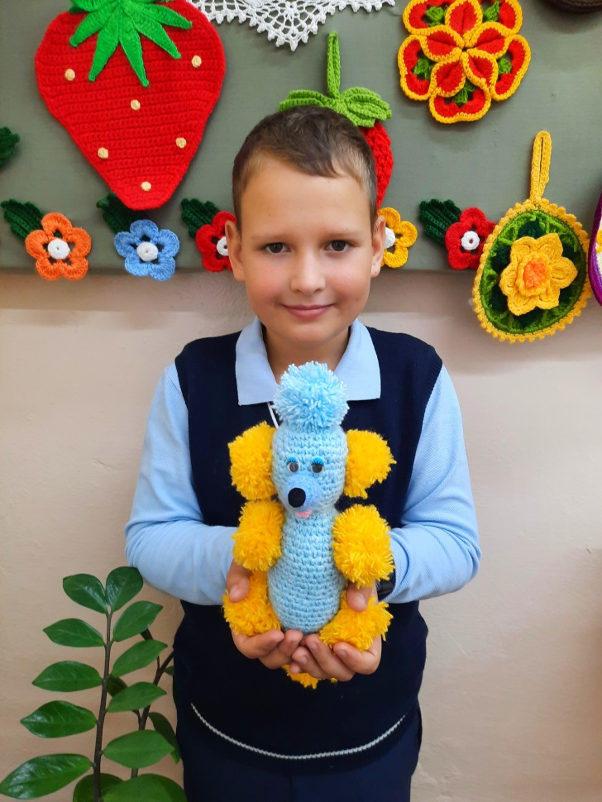
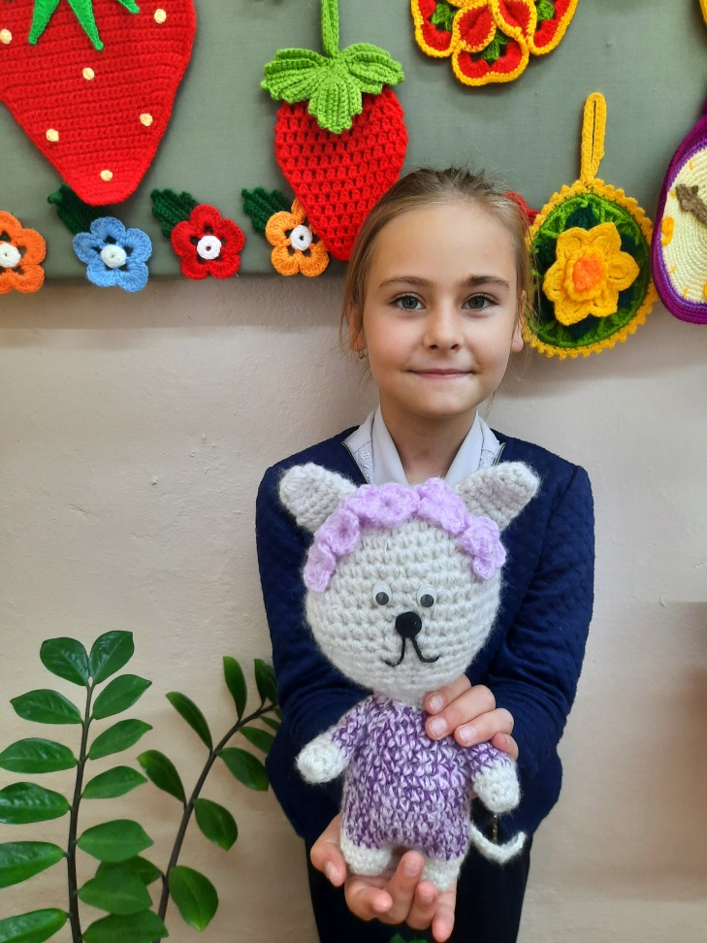
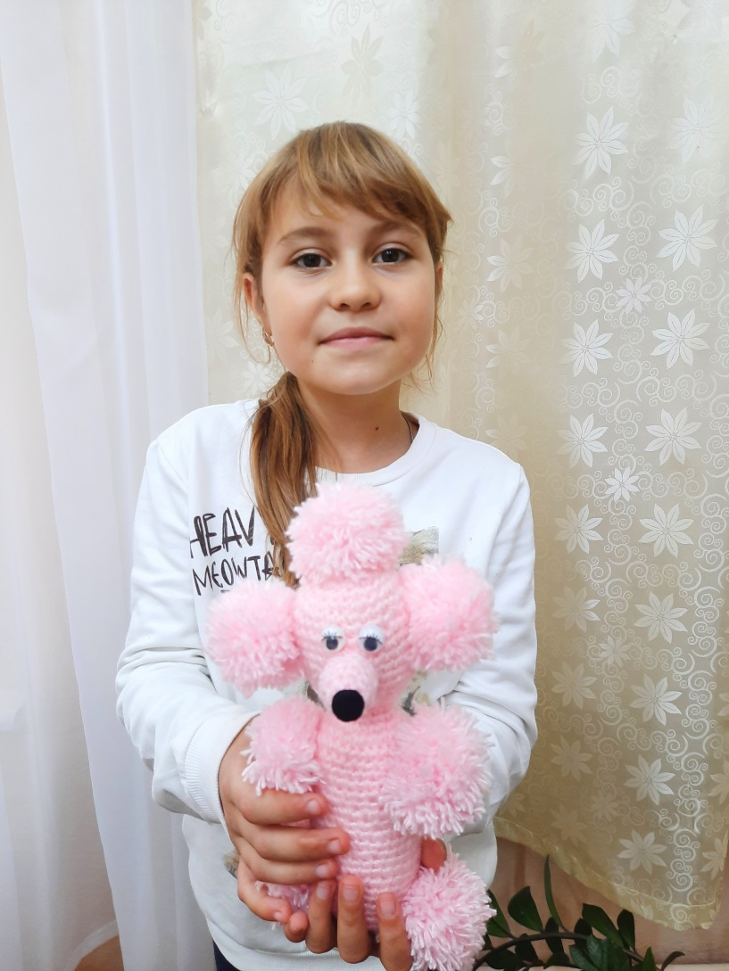

Slide 34
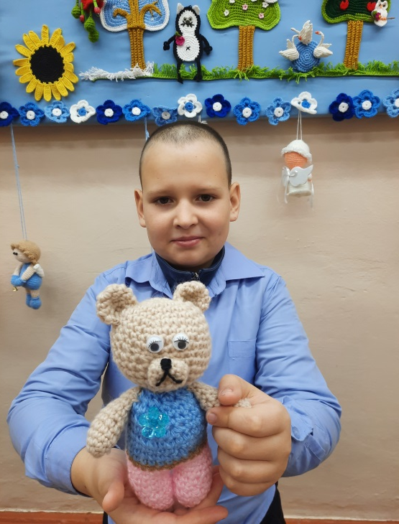
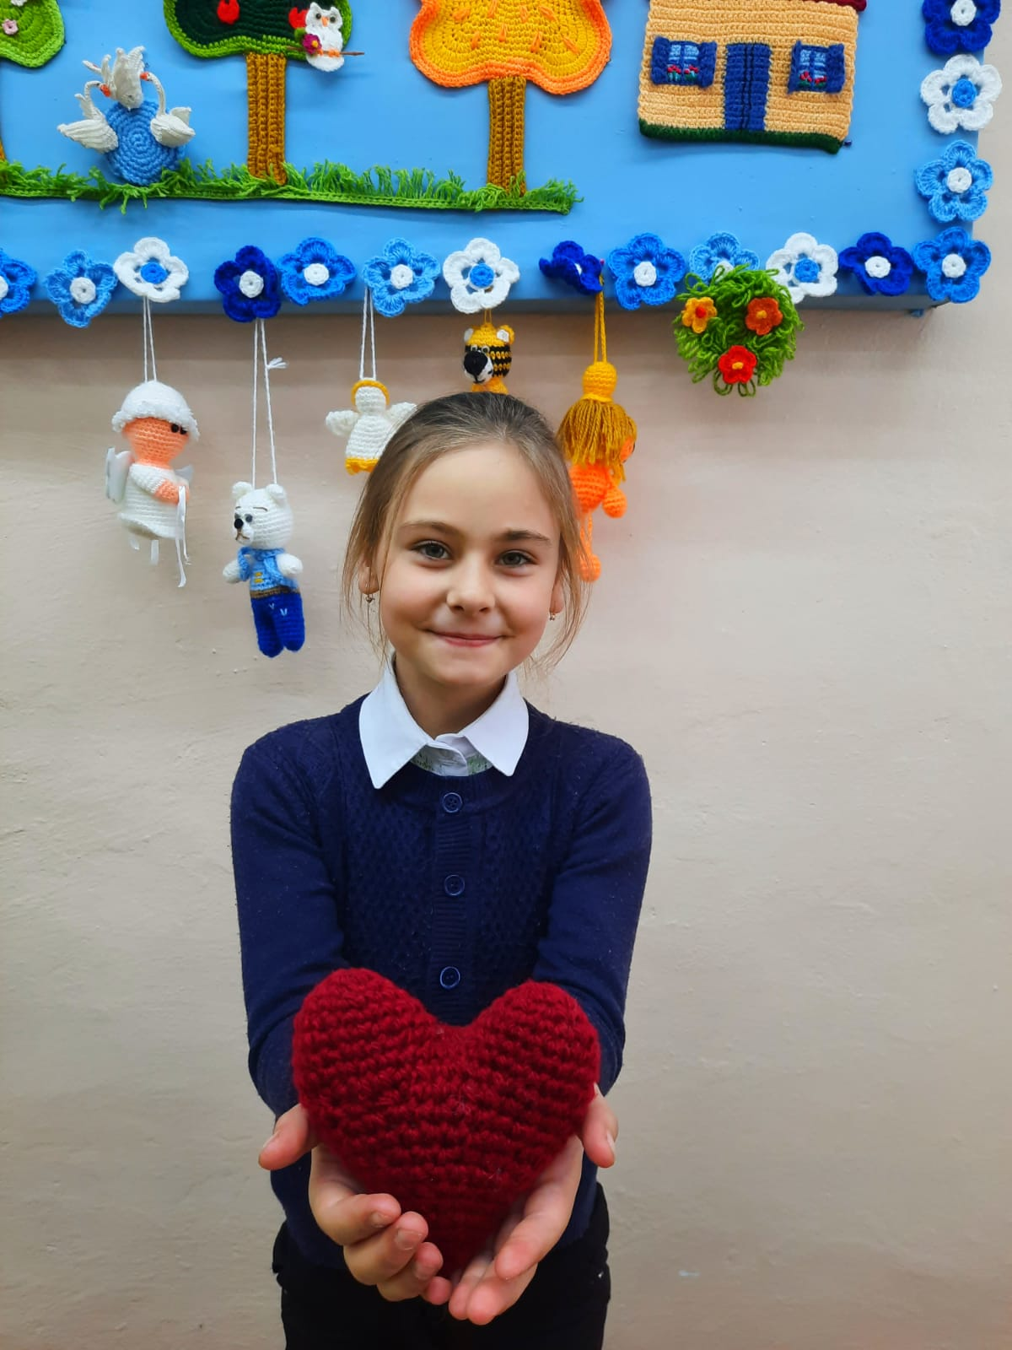
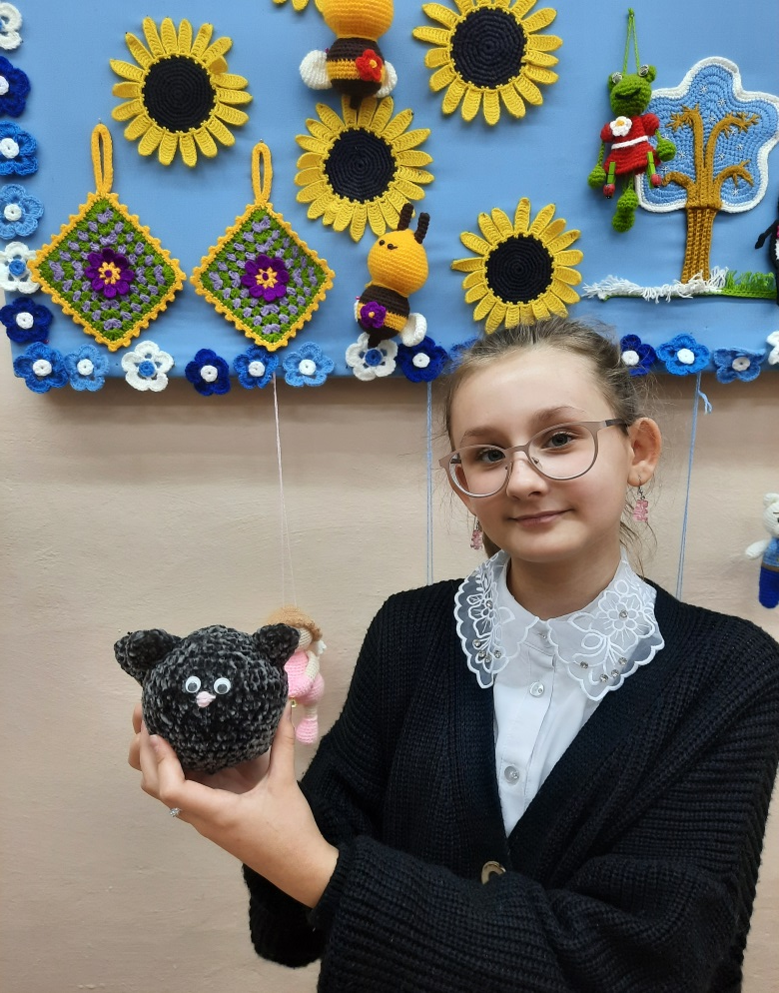

Slide 35
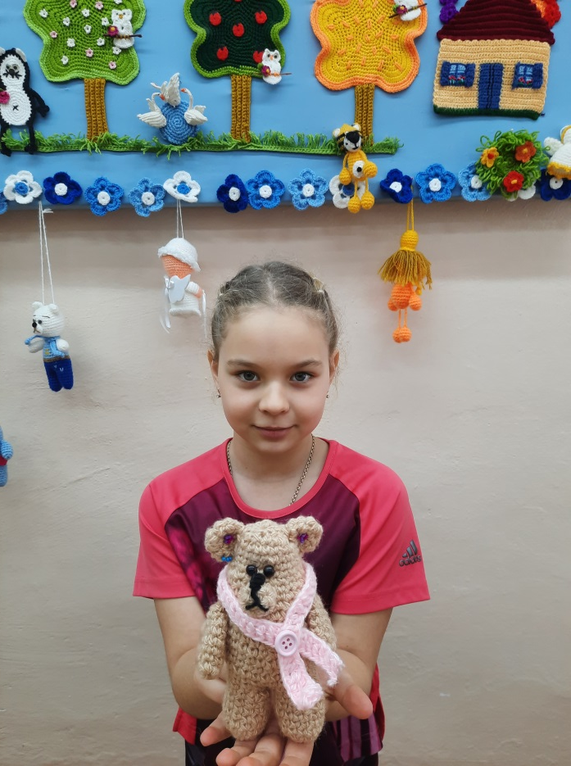
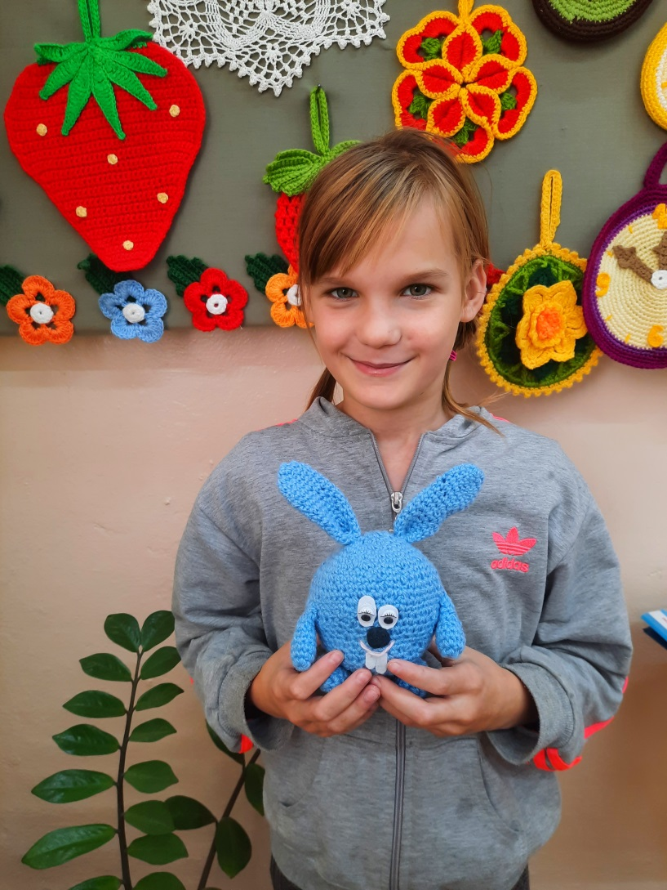

Slide 36
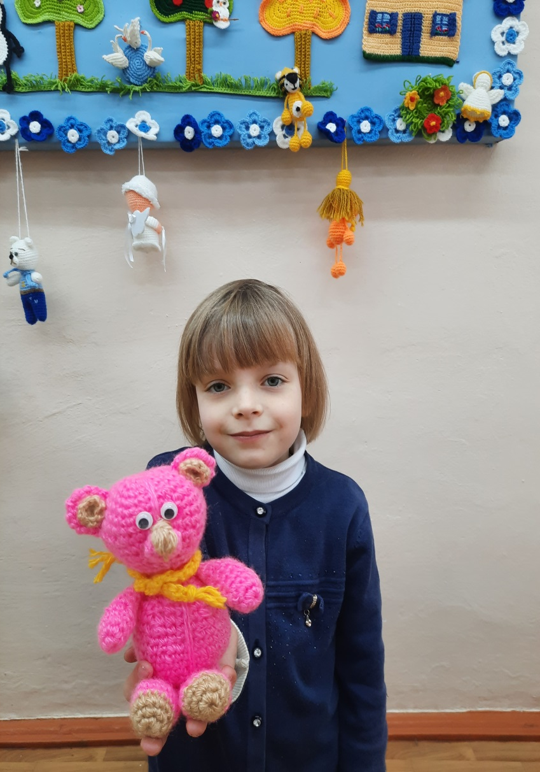

Slide 37
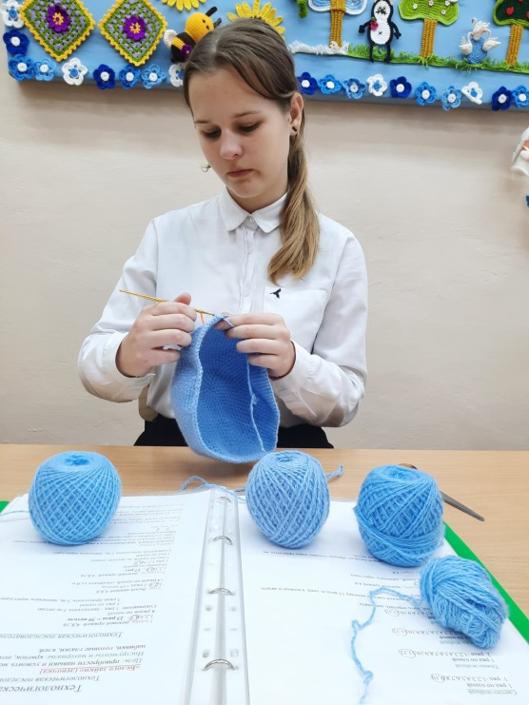
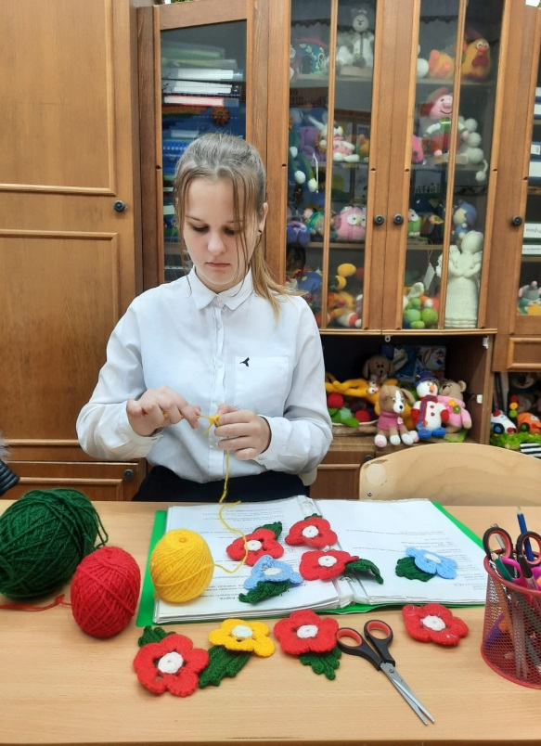
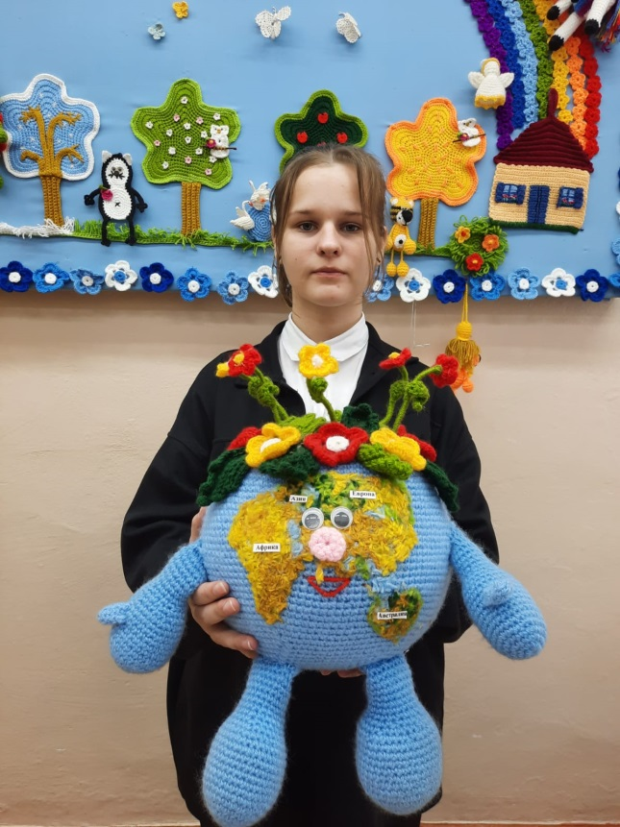
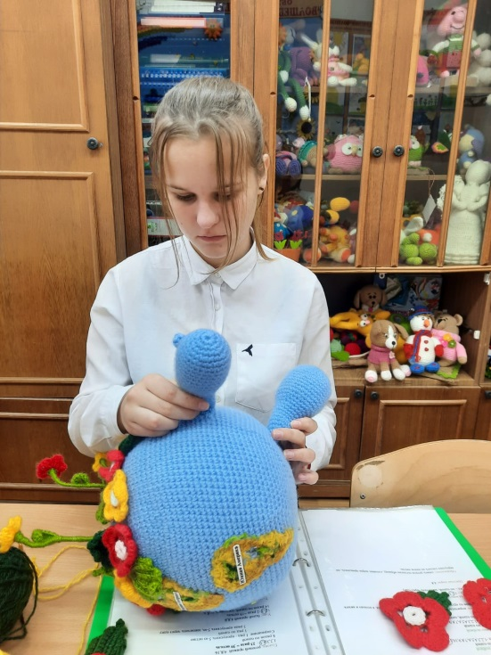

Slide 38
№ | Дата | Наименование конкурса | Этап (уровень) | Ф.И. участника | Результат
1. | 16.09.2021 | Краевая выставка-конкурс детского творчества «Мой любимый учитель» | муниципальный | Решетикова Кира | 1 место
 |  |  |  | Мартыненко Юлия | 1 место
 |  |  |  | Калашникова Вероника | 3 место
2. | 05.11.2021 | Муниципальный фотоконкурс «Фотоосень» | муниципальный | Назаренко Светлана | 2 место
3. | 10.11.2021 | Краевая конкурс изобразительного и декоративно-прикладного творчества «Моей любимой маме» | муниципальный | Назаренко Светлана | 1 место
 |  |  |  | Вертипорог Елизавета | 2 место
 |  |  |  | Мартыненко Юлия | 2 место
 |  |  |  | Решетикова Кира | 2 место
4. | 09.11.2021 | Краевой конкурс «Моя малая родина: природа, культура, этнос» | муниципальный | Назаренко Светлана | 3 место
5. | 30.11.2021 | Муниципальный конкурс творческих работ «Эхо Чеченской войны», посвящённый подвигу земляков в Чеченской войне | муниципальный | Назаренко Светлана | 1 место
 |  |  |  | Мартыненко Юлия | 1 место
6. | 02.12.2021 | Краевая конкурс изобразительного и декоративно-прикладного творчества «Моей любимой маме» | краевой | Назаренко Светлана | диплом победителя
7. | 10.12.2021 | Краевая благотворительная акция декоративно-прикладного творчества «Однажды в новый год» | муниципальный | Назаренко Светлана | 1 место
 |  |  |  | Мартыненко Юлия | 1 место
 |  |  |  | Вертипорог Елизавета | 1 место
8. | 14.12.2021 | Краевой конкурс – фестиваль детского творчества «Светлый праздник - Рождество Христово» | муниципальный | Мартыненко Юлия | 1 место

Slide 39
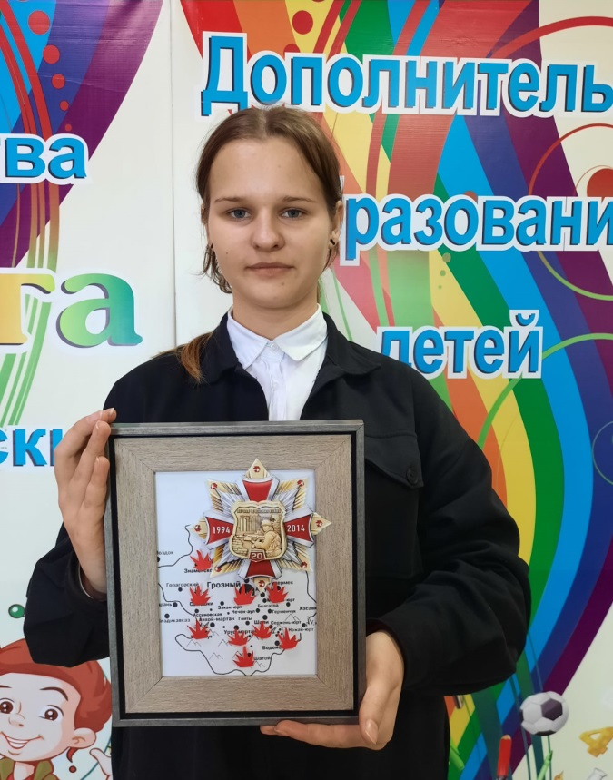
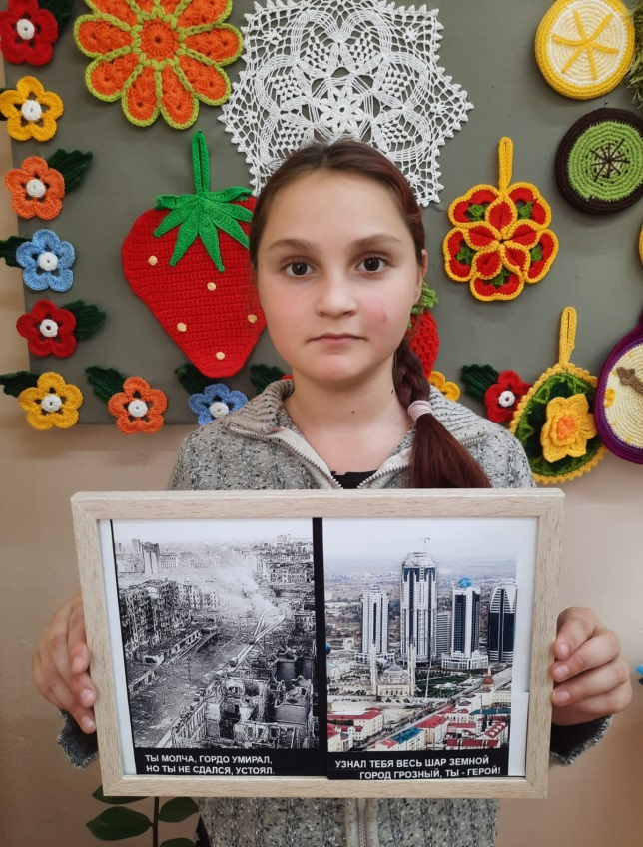

Slide 40
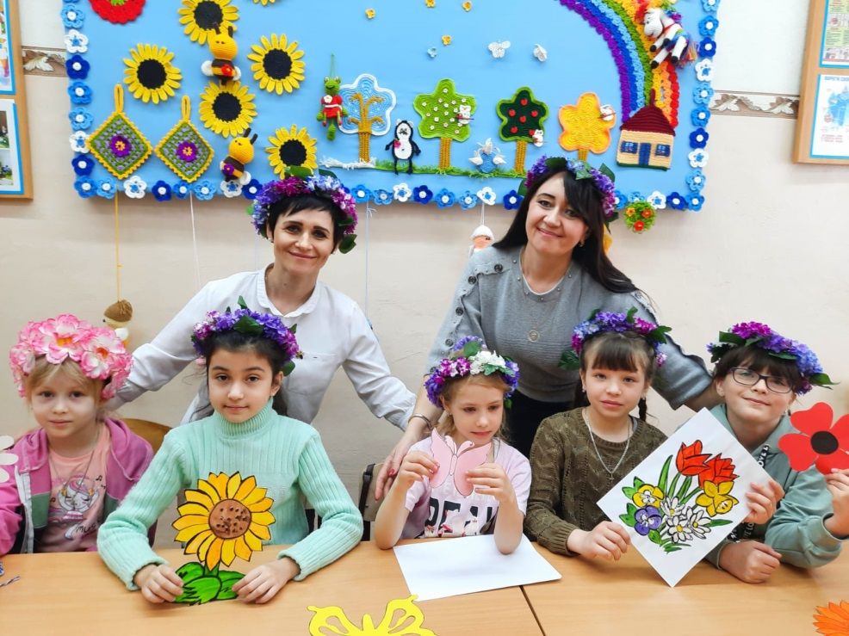

Slide 41
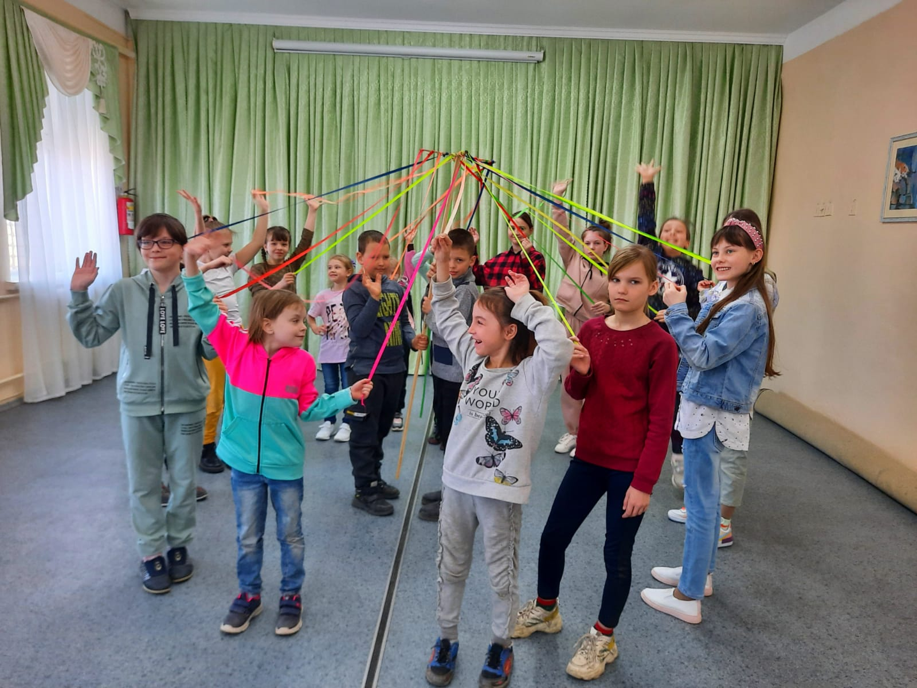

Slide 42
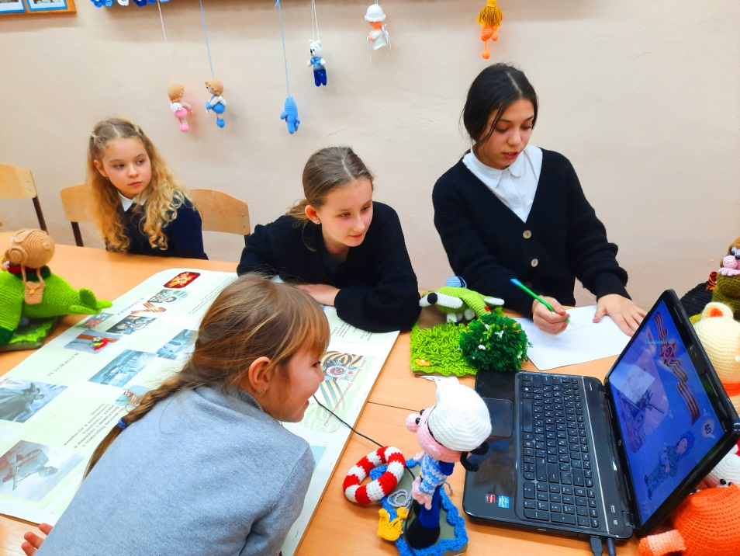

Slide 43
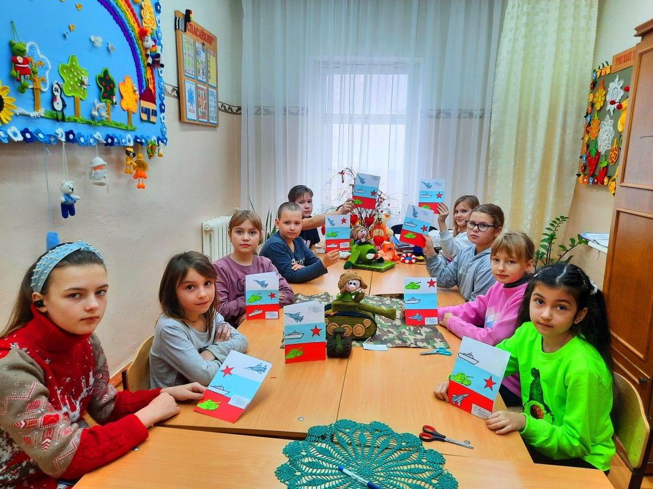

Slide 44
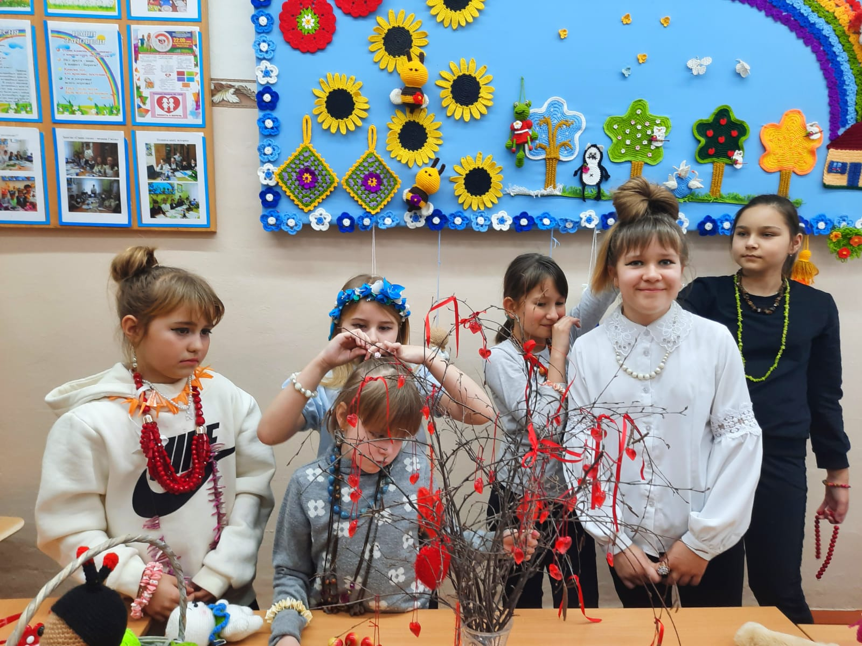
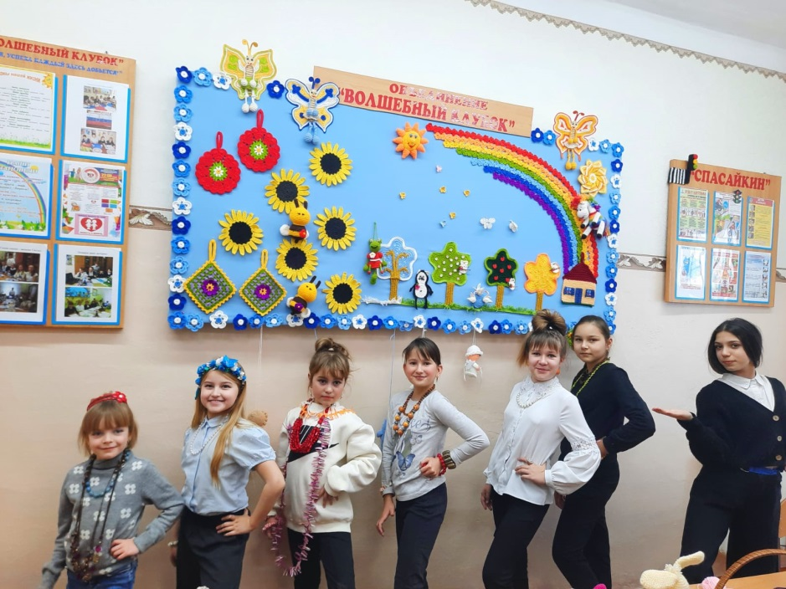

Slide 46
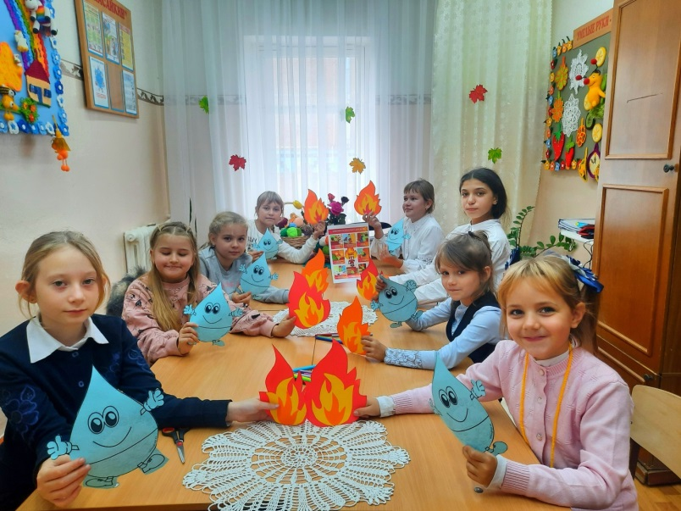

Slide 47
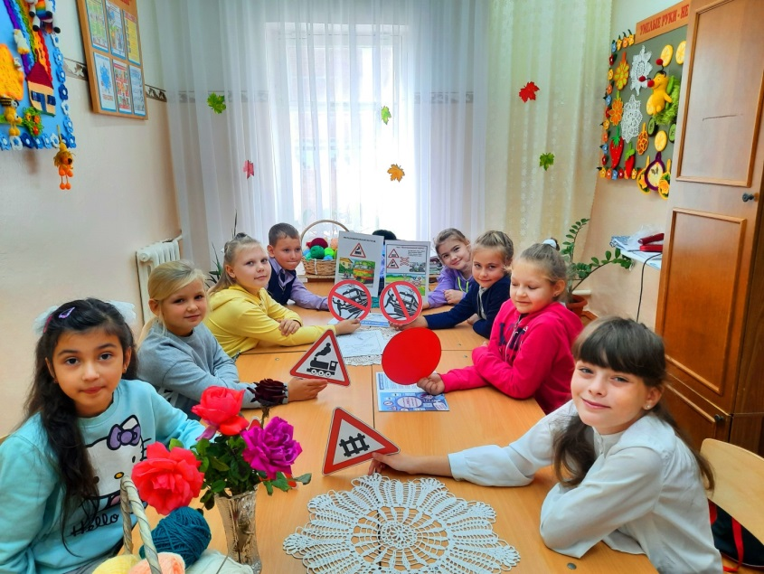

Slide 48
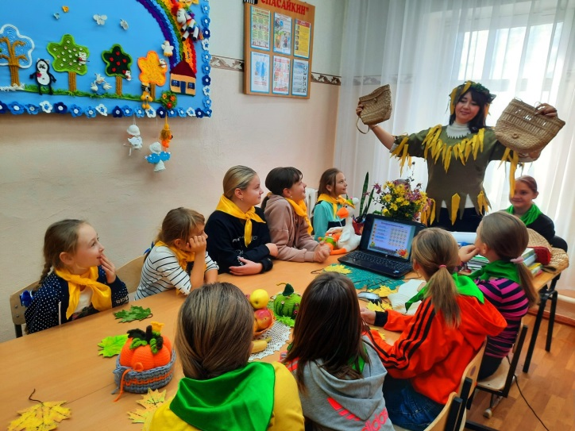

Slide 49
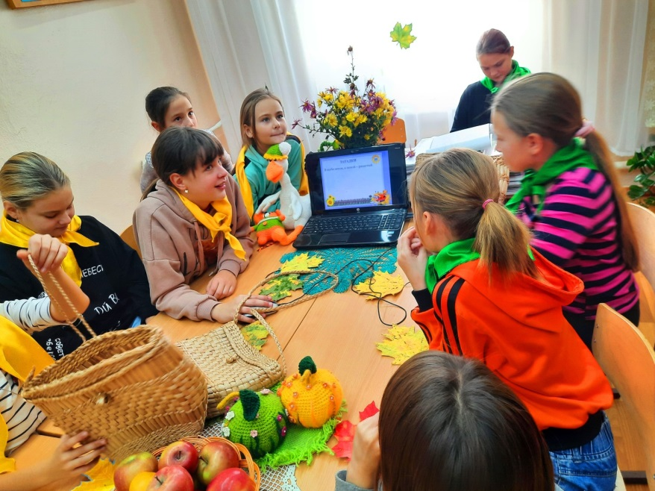

Slide 50
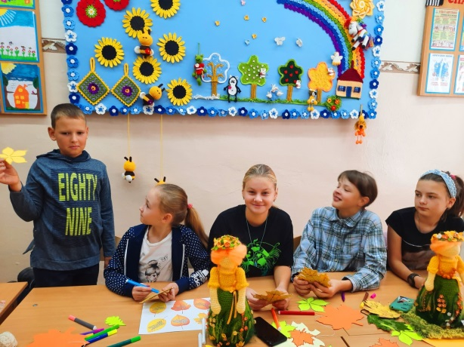
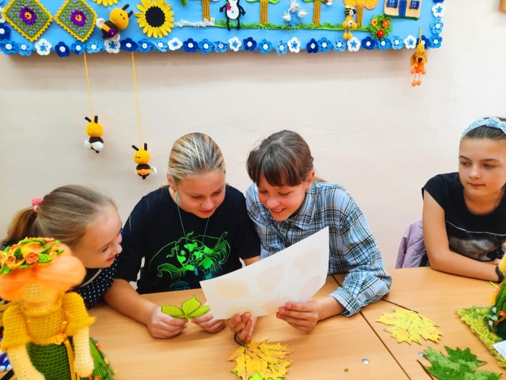

Slide 51
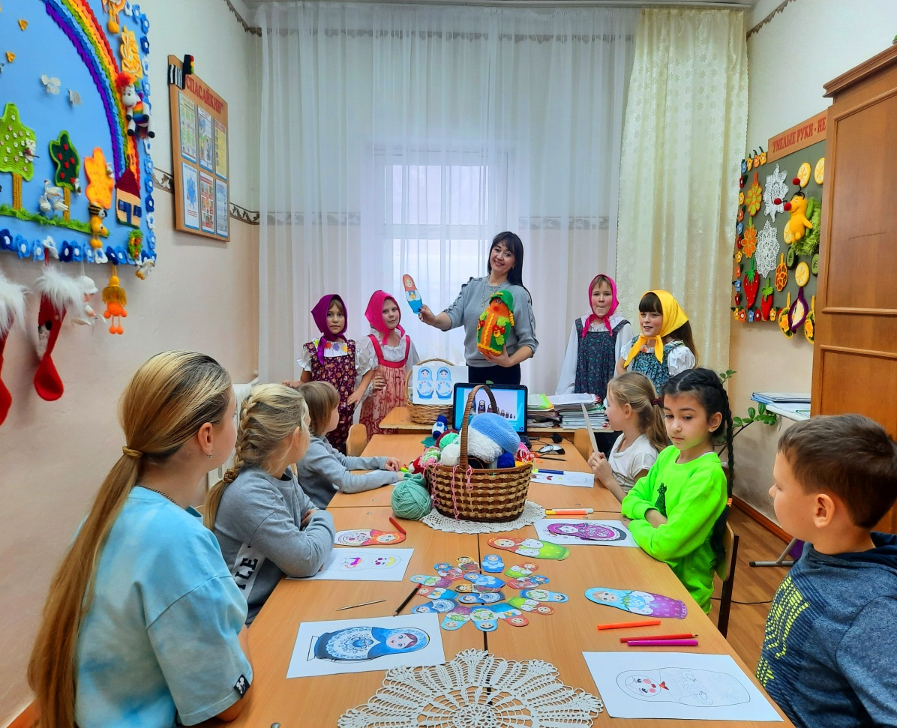
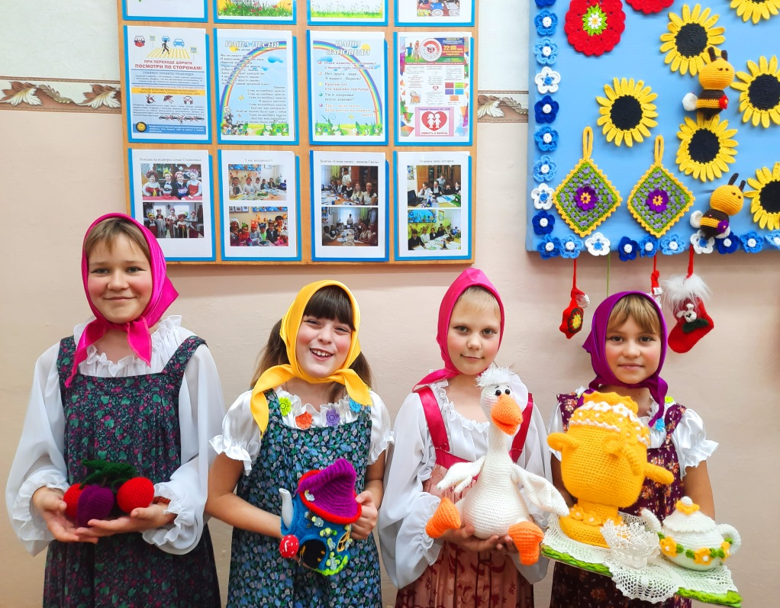

Slide 52
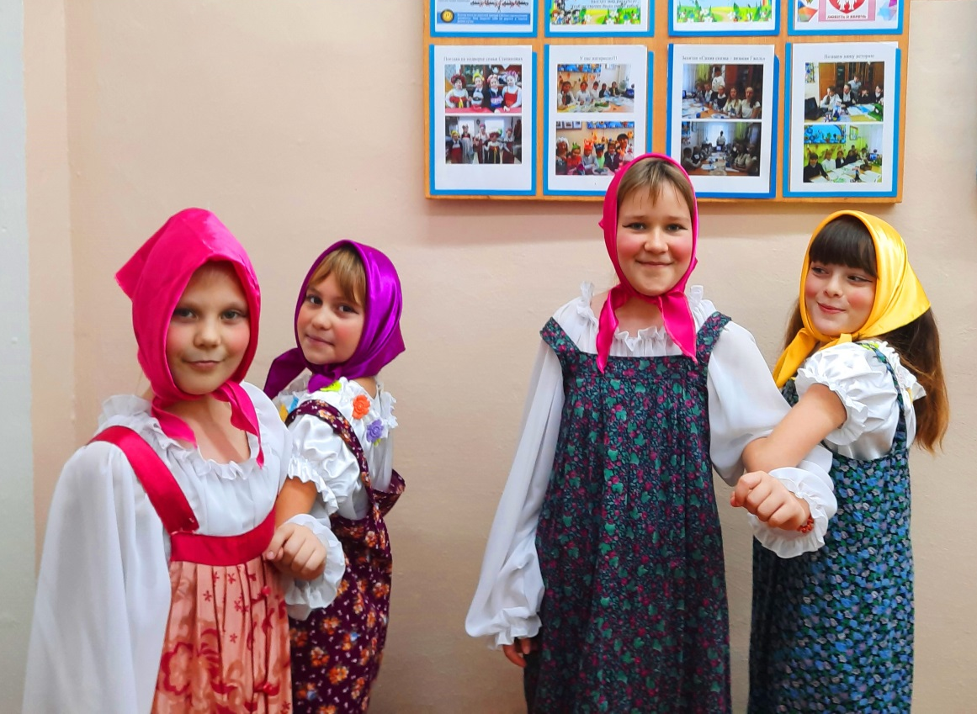

Slide 53
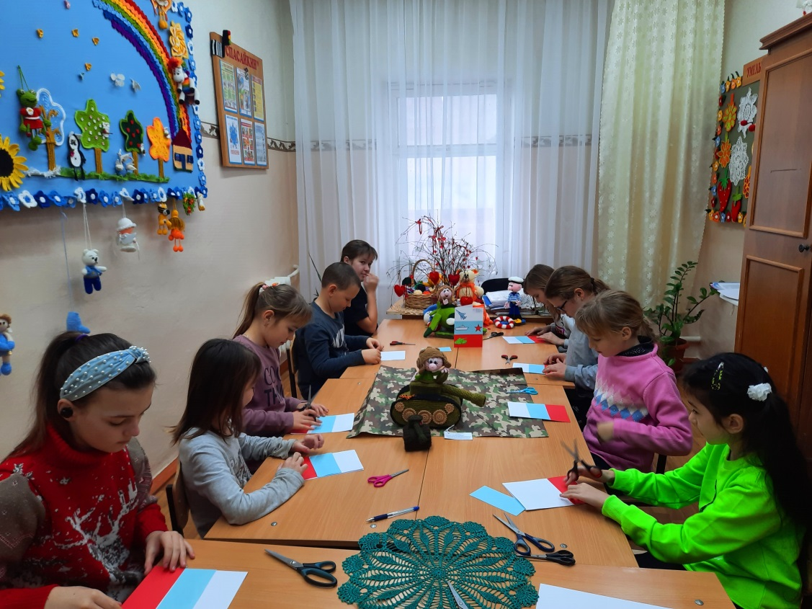

Slide 55
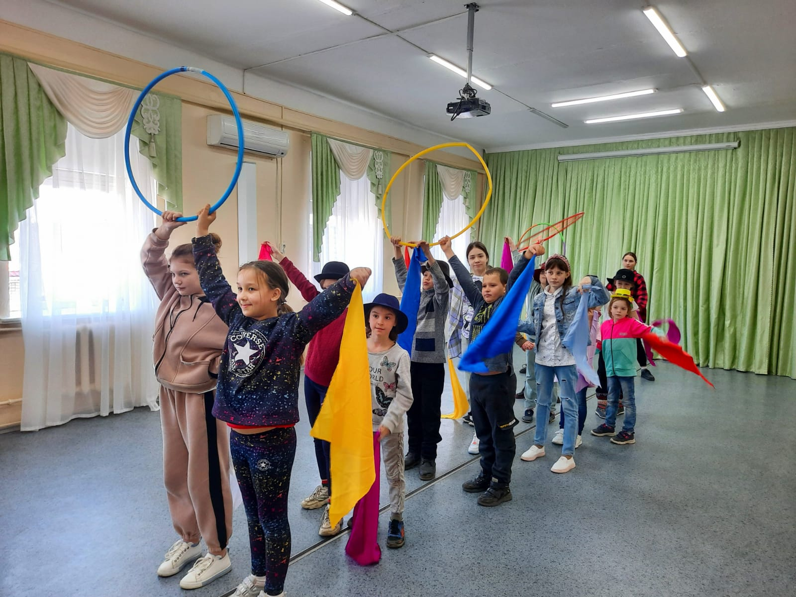
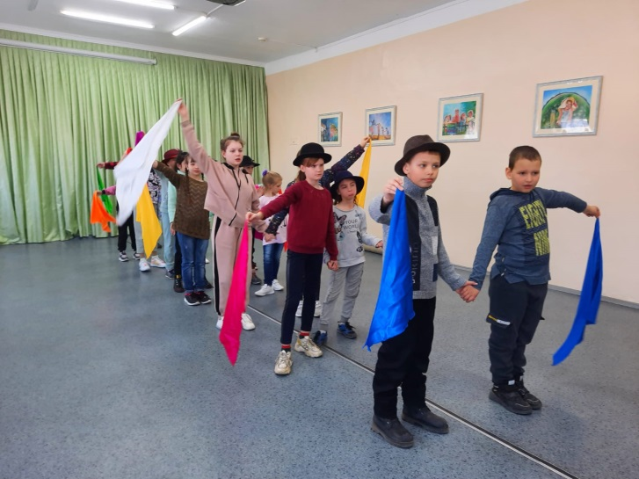

Slide 69
Детское творчество – это чудесно Все на планете родом из детства, и не волшебник, а мы вместе с вами Делаем чудо своими руками

